Slide 1
Proyecto de Grado Superior en Desarrollo de Aplicaciones Web Título: INVENTARIO INFORMÁTICO Centro: IES rodeira Alumno: Gabriel Ibán Cruz Fraguela Dirigido por: Pablo Vázquez Fernández Curso: 2020 – 2021

Slide 2




Estado del Desarrollo Web en 2020

Slide 3




Estado del Desarrollo Web en 2020

Slide 4

Backend y Frontend
Personal con capacidades distintas
Normalmente lenguajes distintos
Dos aplicaciones distintas por cada problema a resolver

Slide 5
¿Alguien recuerda Web Forms?
Web forms. Parte de asp.net lanzado en 2002
jQuery lanzado en 2006

Slide 6
Situación habitual en empresas
Una sola persona hace de Analista/Programador/Diseñador web por problema a resolver
Se quieren aplicaciones web, ya no se hacen aplicaciones “para Windows” (SmartClient)
Aplicaciones que solo tienen un uso interno en la empresa
Aplicaciones que se mantienen por años

Slide 7
Blazor: La nueva apuesta de microsoft
En septiembre de 2019 se lanza Blazor únicamente con la opción Blazor Server
En mayo de 2020 se lanza Blazor WebAssembly
El 10 de noviembre se lanza la última versión formando parte de .net core 5.0
Licencia MIT.
Se puede ejecutar en Windows, Linux y Mac.

Slide 8
Blazor server: Qué es y cómo funciona
Todo el código se ejecuta en el servidor.
Se envía al cliente la presentación.
La comunicación servidor-cliente es constante y a través de SignalR
Las interacciones del usuario con la aplicación se procesan en servidor también.
Ello no impide interactuar con javascript en el navegador

Slide 9
Blazor webassembly
Api en servidor
Aplicación WebAssembly en navegador
Comunicación por http.
La Api web puede ser consumida por otras aplicaciones.

Slide 10
Ventajas de blazor
Uso de C#
“I’ve learned a painful lesson, that for small programs dynamic typing is great. For large programs, you have to have a more disciplined approach. And it helps if the language actually gives you that discipline, rather than telling you, ‘Well, you can do whatever you want.’”
Guido van Rossum, creador de Python.

Slide 11
Ventajas de blazor
Uso de todo el .net core Framework. Math, Entity Framework, librerías de terceros, …
Facilidad de depuración
Databinding
Reactividad
Autocompletado de código
Refactorización
Uso inmediato de componentes.
Facilidad de enrutado

Slide 12
Desventajas de blazor
Su novedad
.net core 6.0 se espera para noviembre de 2021 y será LTS
Falta documentación
Falta de bibliotecas de controles
Falta de soporte navegadores antiguos.
Webassemby empezó a ser soportado por los principales navegadores en 2017.

Slide 13
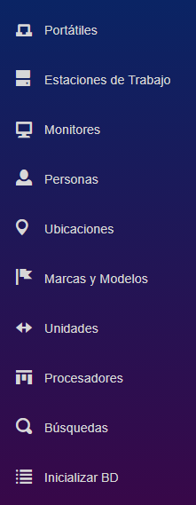
Inventario informático

Slide 14
Diagrama de clases

Slide 15
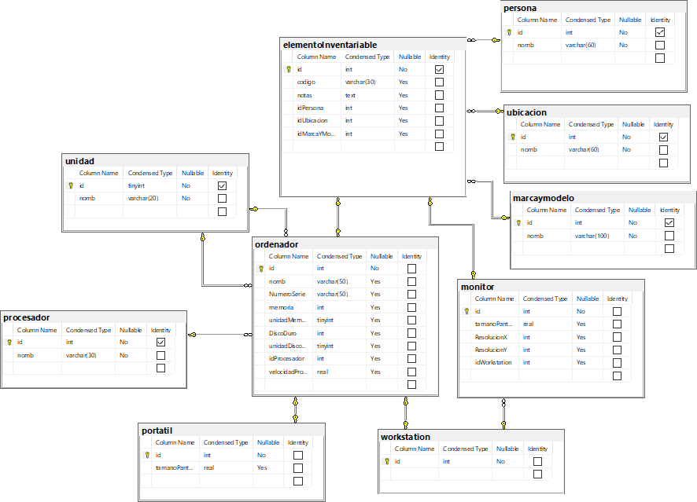
Diagrama de entidad relación

Slide 16
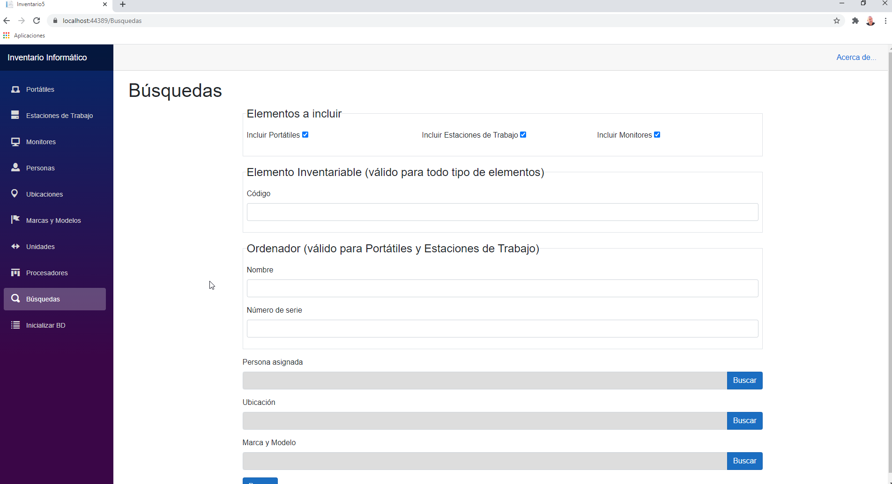
Demostración de uso de la aplicación

Slide 17
Posibles mejoras: Funcionales
Inventario general
Árbol en lugar de listas en algunas tablas.
Obtención de datos de fuentes externas.
Implementación de control de usuarios.
Creación de tipos de Elementos Inventariables por el Usuario.

Slide 18
Posibles mejoras: técnicas
Uso de EF core con Herencia de Tablas.
Refactorización de distintos elementos.
Uso de librerías de controles.

Slide 19
Muchas gracias por su atención.

